Slide 1

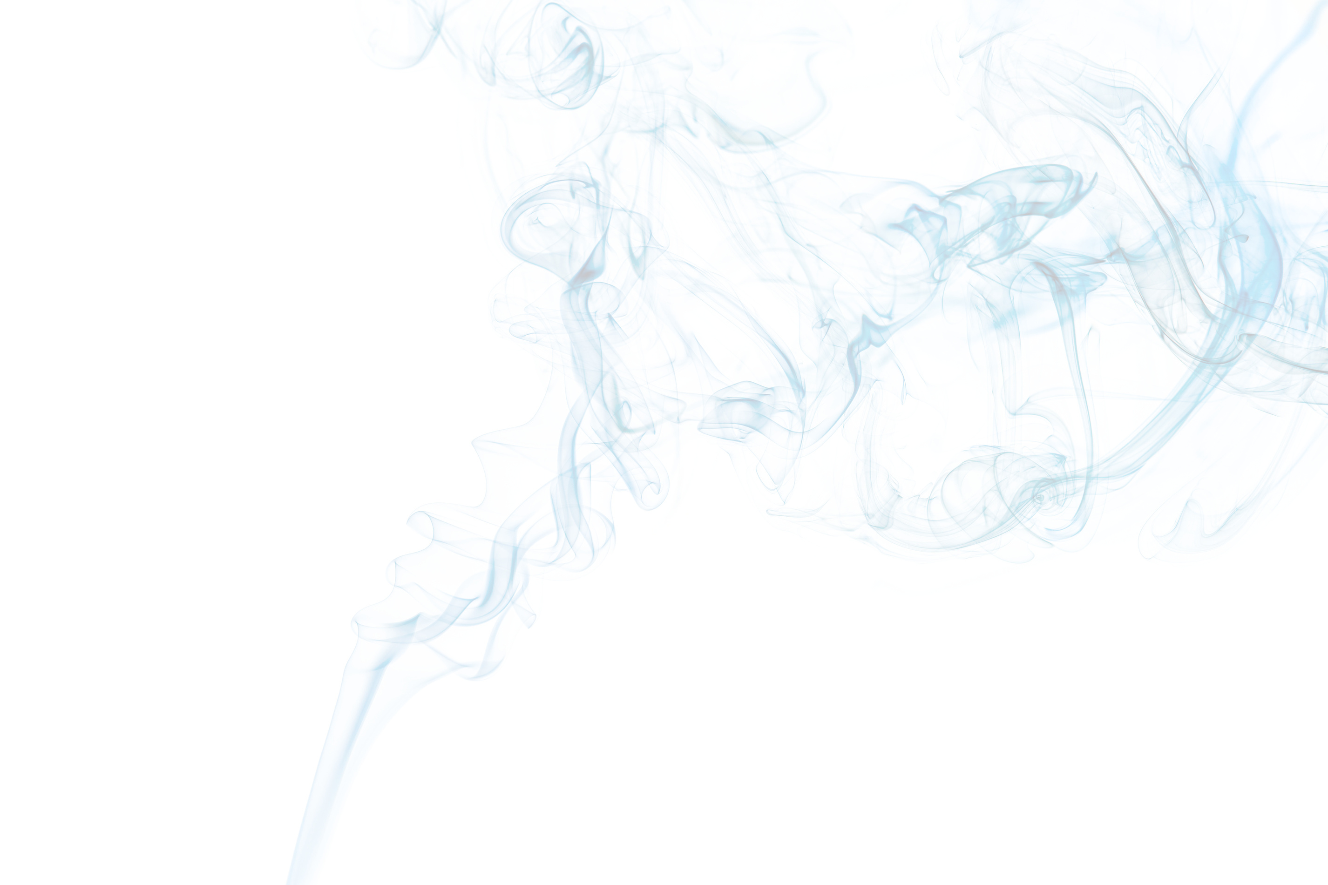

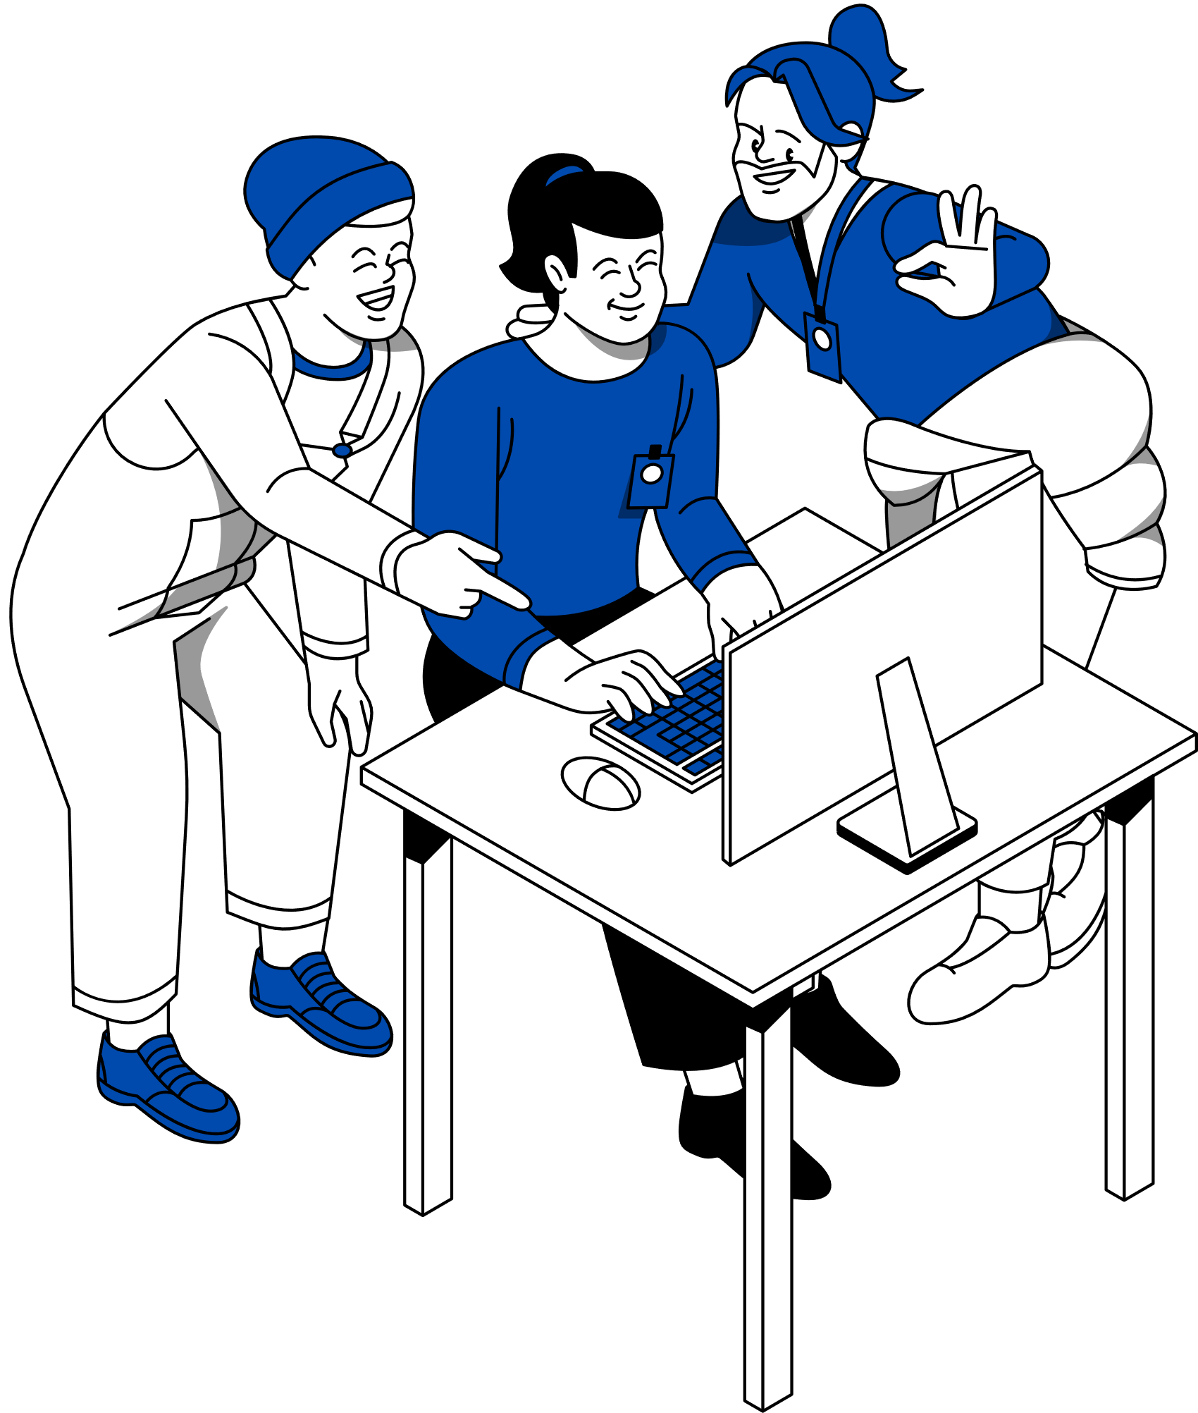



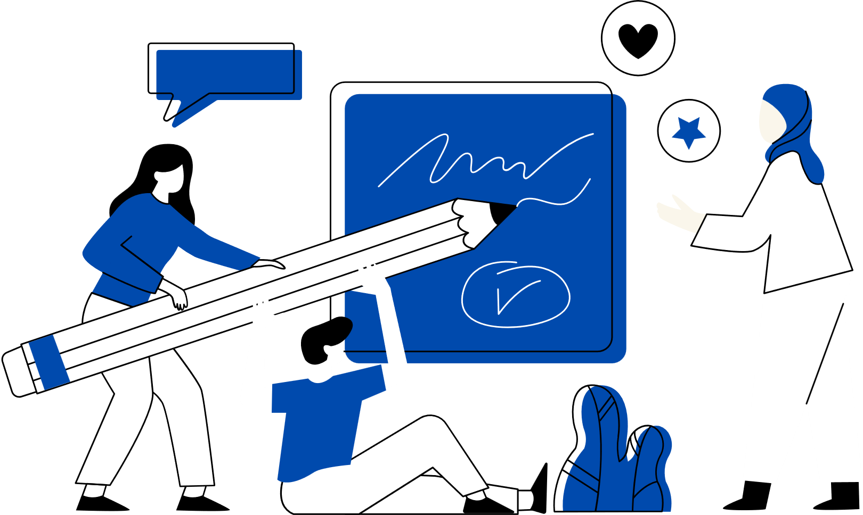

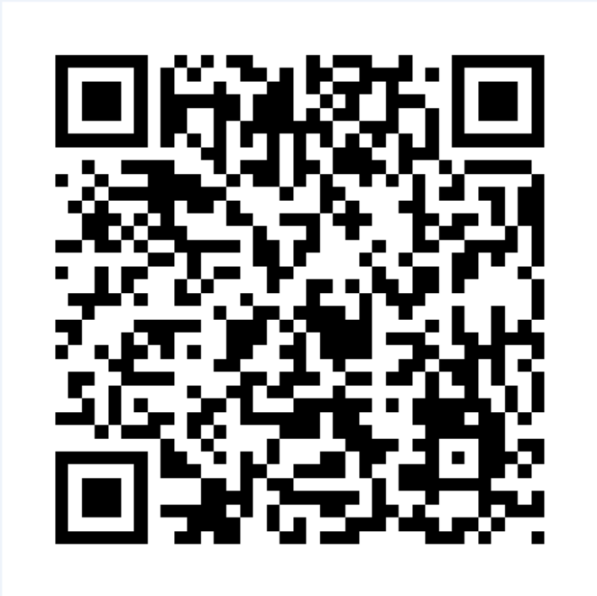
指導者用端末の
7
運用ルール
選
1
故障した際はすぐに報告
保証範囲（原則、費用負担無）
指導者用端末は、持ち運びを前提としているため、校務用端末とは異なり、保証範囲を拡充しています。故障した場合は、安心して、管理職を通じて保守業者に連絡してください。
〇 自然故障 盗難による損害、落下・衝撃等に
よる破損、水漏れによる損害等
〇 修理中の代替機は保証の範囲で準備可能
〇 カバー、バッテリー劣化は対象外
保守業者 （株）ﾐﾗｲﾄﾜﾝ
連絡先 TEL：078-822-6350
受付時間：月～金 9：00～17: 00
2
外部への持ち出しは管理職に報告
3
端末の適切な管理
端末を学校外に持ち出すときは、学校長の許可が必要です。「学校端末等持ち出し管理簿」やTeams等により、管理職に持ち帰りを報告するなど、各校の運用ルールを定めましょう。
リース期間満了後、全ての端末（本体、カバー、アダプタ含む）は、リース事業者に返却しなければなりません。また、異動等により、端末は後任者に引き継ぎます。不要なデータは端末上に残さないでください。
4
情報資産の管理の徹底
5
セキュリティ対策の実施
指導者用端末では重要性Ⅰ（秘匿情報）は原則、扱うことができません。各校の情報セキュリティ実施手順に基づき、「情報資産の分類とその管理」必ず確認してください。
教育情報ネットワークに接続することで、適切なセキュリティ対策が実施されます。端末をネットワークに接続するだけで、自動的に最新の状態にアップデートが可能です。
6
公衆無線LANの利用禁止
7
業務外での利用禁止
不正なネットワークに接続することで、情報漏洩に繋がります。また、指導者用端末を利用する際は、業務の内容が他者の目に触れない場所等で利用してください。
指導者用端末に無断で、ソフトウェアを導入することはできません。また、私的なSNSや動画視聴等は控えてください。
資料掲載URL：兵庫県教育情報ネット利用者/学校担当者サイト
https://dmzcms.hyogo-c.ed.jp/yuzuriha/NC3/

